Slide 1

Topica E-Learning
Hệ thống quản lý khách sạn Ping
Thầy giáo hướng dẫn: Nguyễn Công Hoan
Người thực hiện: Phạm Tuân

Slide 2
Mục đích của dự án
Xây dựng một chương trình quản lý khách sạn bằng ngôn ngữ JAVA.
Quản lý thông minh, Tận dụng tài nguyên phòng tối đa.
Tiện dụng, mở, hướng ngườI dùng.

Slide 3
Chức năng chương trình
Chương trình gồm các chức năng chính:
Tìm kiếm phòng trống
Lập đơn đặt phòng
Làm thủ tục xếp phòng (Check In)
Thêm bớt dịch vụ
Chuyển,đổI, thêm phòng
Làm thủ tục trả phòng (Check Out)
Thông tin chi tiết...
Tham khảo thêm trong tài lệu báo cáo tốt nghiệp !

Slide 4
So sánh với các chương trình khác
Điểm mạnh
  Viết bằng ngôn ngữ JAVA, cài đặt nhanh, chạy được trên nhiều hệ điều hành, Sử dụng ít tài nguyên, Mã nguồn mở (OpenSource).
  Tận dụng tối đa tài nguyên phòng trong công tác quản lý khách sạn.
  Giao diện tiếng việt, bắt mắt, có thể thay đổi.
Điểm yếu
  ThờI gian có hạn, chưa hoàn tất phần in các báo cáo cũng như thống kê kế toán, xin được nghe đóng góp ý kiến của thầy giáo và các bạn.

Slide 5
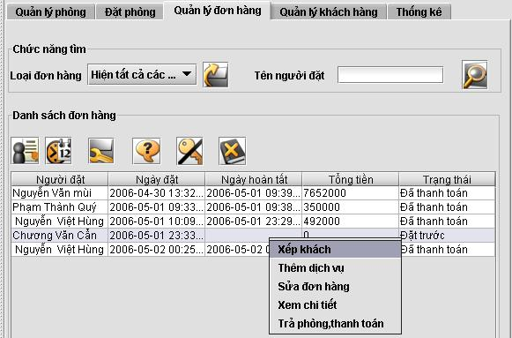
Khả năng tùy biến giao diện
Giao diện truyền thống
Thông tin chi tiết...
Tham khảo thêm trong tài lệu báo cáo tốt nghiệp !

Slide 6
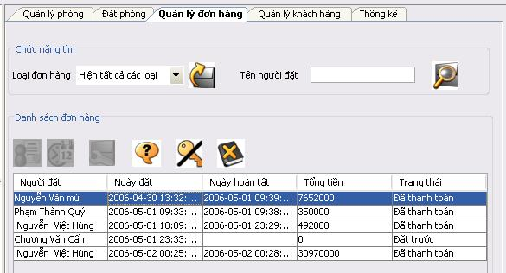
Đổi giao diện bằng một click chuột
Giao diện thay đổi
Thông tin chi tiết...
Tham khảo thêm trong tài lệu báo cáo tốt nghiệp !

Slide 7
Lợi thế về công nghệ
Công nghệ được sử dụng ?
  Ngôn ngữ lập trình JAVA.
Vì sao chọn công nghệ này?
  Những lợi thế của lập trình hướng đối tượng.
  Simple(Đơn giản).
  Object Oriented(Hướng đối tượng).
  Distributed(Phân tán).
  Interpreter(Thông dịch-> khả chuyển).
  Robust(Mạnh mẽ).
  Security(Bảo mật).

Slide 8
Lợi thế về công nghệ
Cơ sở dữ liệu sử dụng
  MS SQL Server
Vì sao chọn hệ quản trị CSDL này?
  Giao điện quản lý tiện ích
  Kết nối với CSDL có sẵn của công ty
  Bảo mật, phân quền sử dụng dữ liệu đến từng bảng
  Hỗ trợ các hàm tính toán trên CSDL
  Đặt lịch sao lưu dữ liệu tự động
  Khả chuyển, cung cấp dữ liệu lớn hàng triệu bản ghi

Slide 9
Lợi thế về công nghệ...
Vì sao không chọn công nghệ khác?
  Tính đa nền tảng của JAVA
  Tính mạnh mẽ của MS SQL Server
Kết luận
  Ưu tiên sử dụng ngôn ngữ lập trình hướng đối tượng.
  Tận dụng những lợi thế sẵn có của ngôn ngữ này.

Slide 10
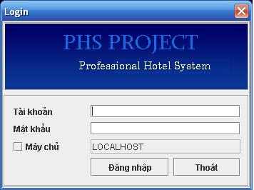
Chạy thử chương trình

Slide 11
Xin chân thành cảm ơn !
Thầy hướng dẫn: Nguyễn Công Hoan
Thầy giáo phản biện
Các bạn tham dự buổi bảo vệ
Người thực hiện: Phạm Tuân
Liên hệ
  phamtuanchip@gmail.com
  84 902318580

